Slide 1


MyPayments
von
(M+D)²
Marvin Blaffert, Denis Ayana, Marvin Runge & Dustin Pawlowicz

Slide 2



Projektvision
Geldmanagement-App für Einnahmen & Ausgaben
Verwalten und planen
Übersichtliche Darstellung
Finanzauswertungen & Analysen
Moderne Finanzverwaltung
Überall einsatzbereit
Daten jederzeit anpassbar
Kein Verlust durch Backup
Benachrichtigungsfunktion

Slide 3


Business-Case
Basis-Modell
Eingeschränkter Funktionsumfang
Durch Werbebanner finanziert
Premium-Modell
Durch In-App-Kauf freischaltbar
Voller Funktionsumfang
Werbefreie App

Slide 4
Personas / Anwendungsszenarios
Robin Seal, 16 Jahre, Schüler aus Lünen
Vier Brüder
Schusselig, muss Dinge oft neu kaufen
Nutzt viele Apps, meist ohne Internet
Mag sein Taschengeld im Blick behalten
Volker Habicht, 55 Jahre, Hausmeister aus Bielefeld
Lebt funktional
Isst & übernachtet oft auswärts
Feiert ausgiebig bei BVB-Spielen
Stets knapp bei Kasse, muss Finanzen notgedrungen überwachen

Slide 5
Personas / Anwendungsszenarien
Alexander Müller, 22 Jahre, Master-Elektrotechnikstudent aus Bochum
Lebt neuerdings in eigener Wohnung
Arbeitet nebenbei in seiner alten Firma (Abg. Ausbildung)
Samsung S6 wird intensiv auf dem Weg zur Uni genutzt
Will Auto anschaffen kann jedoch nicht mit Geld umgehen
Tina Baumgart, 35 Jahre, Kommunikationsdesignerin aus Köln
Alleinerziehende Mutter von Lukas (6)
Verdient gut + Unterhalt vom Vater
Ist vor Lukas Geburt oft gereist und würde gern wieder
Mag Reisebudget herausfinden, klassisches Haushaltsbuch jedoch zu anstrengend

Slide 6
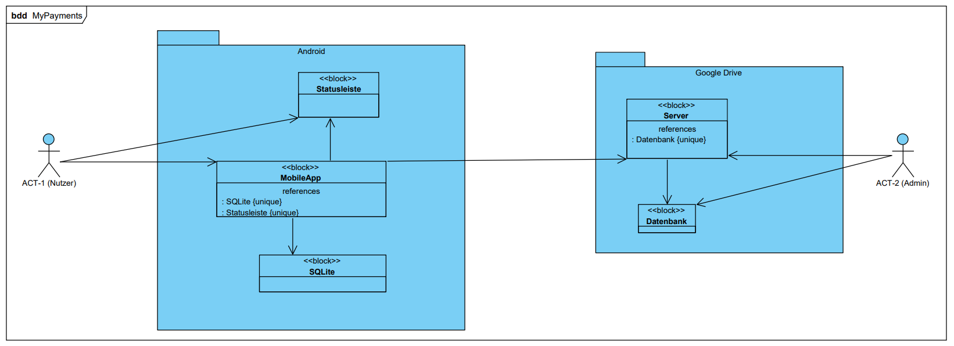
Blockdiagramm

Slide 7
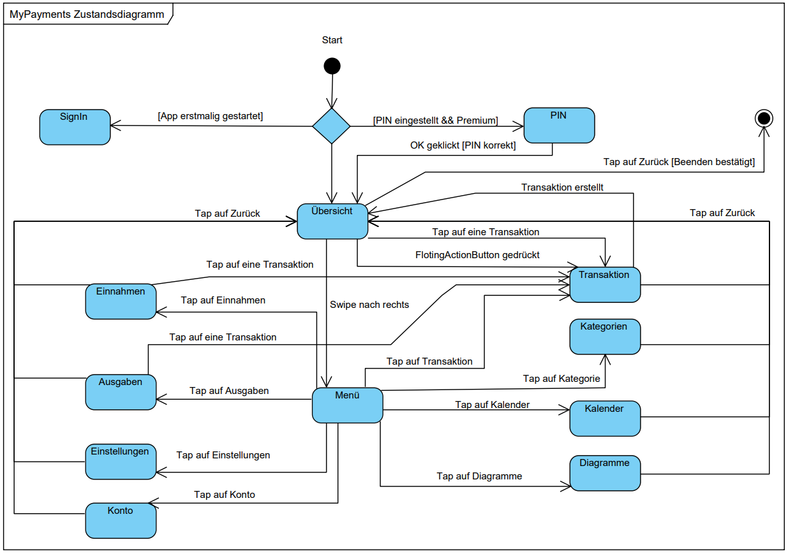
Zustandsdiagramm

Slide 8
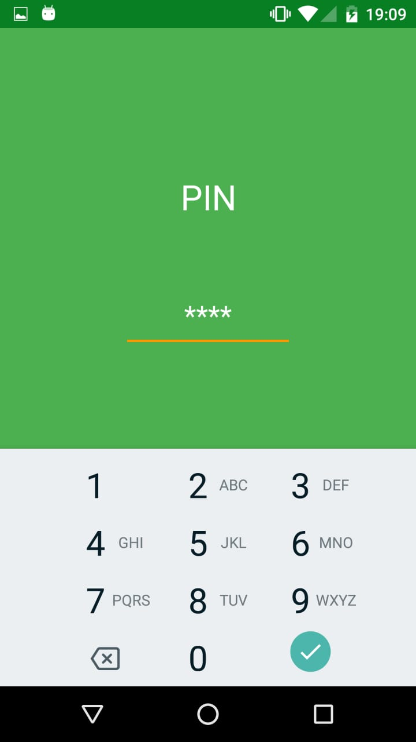
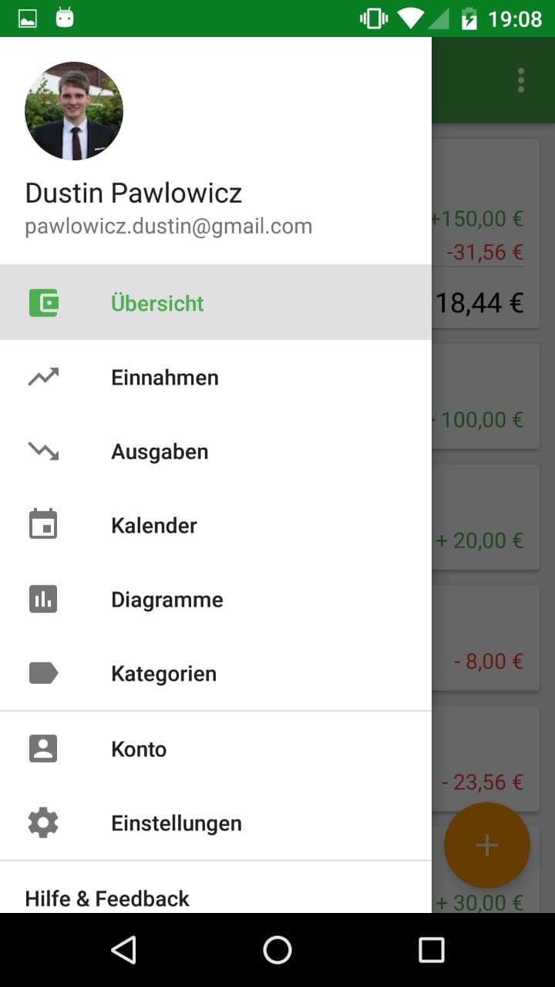
Mockups

Slide 9
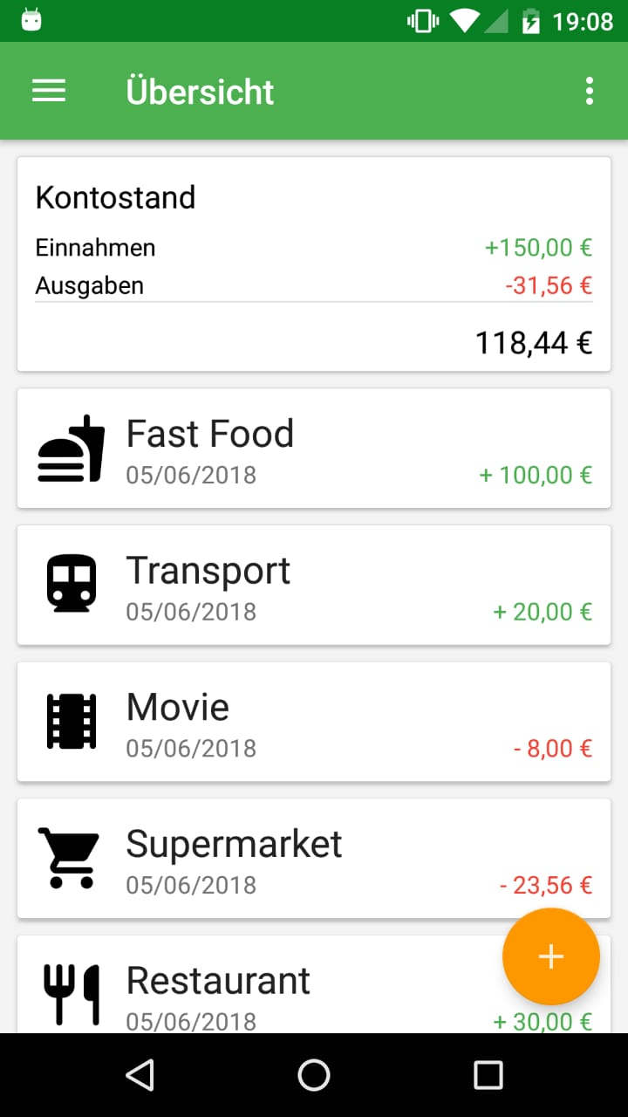
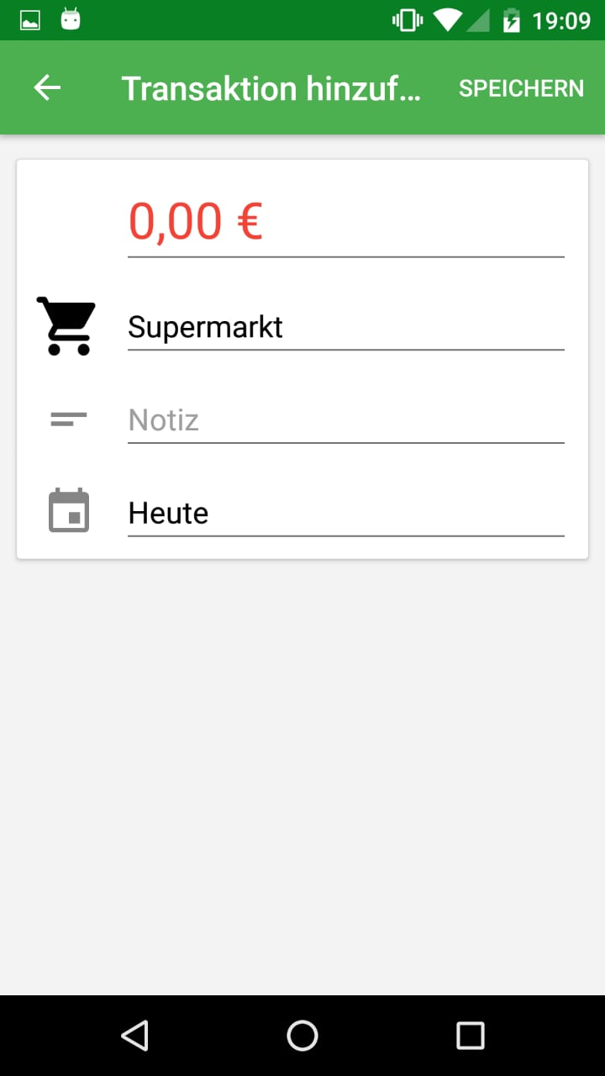
Mockups

Slide 10
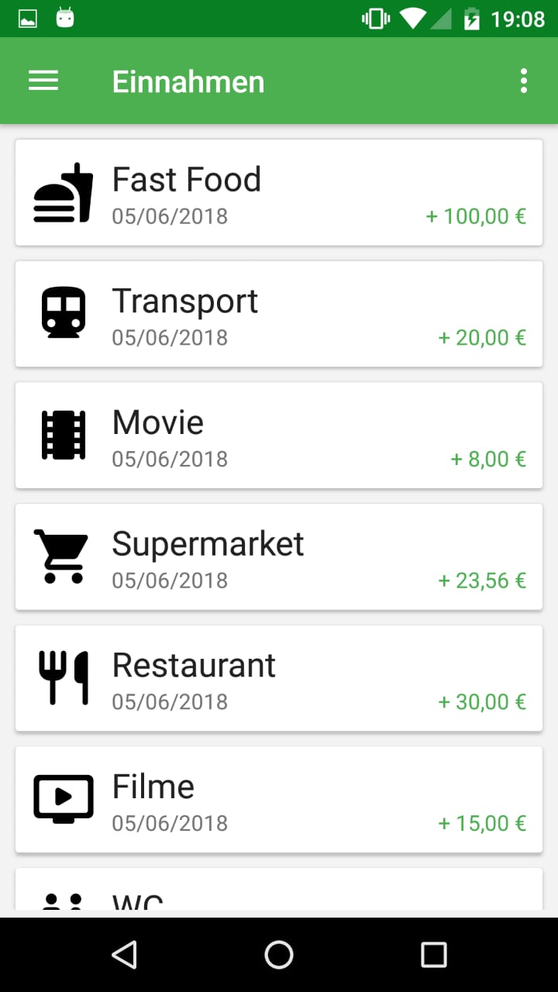
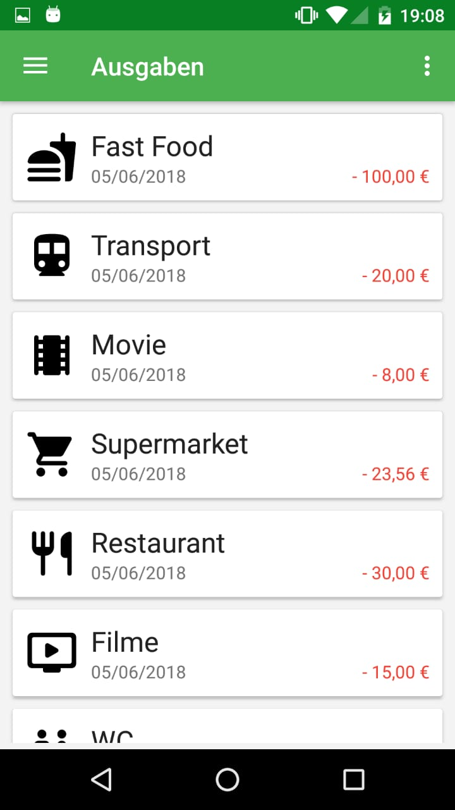
Mockups

Slide 11
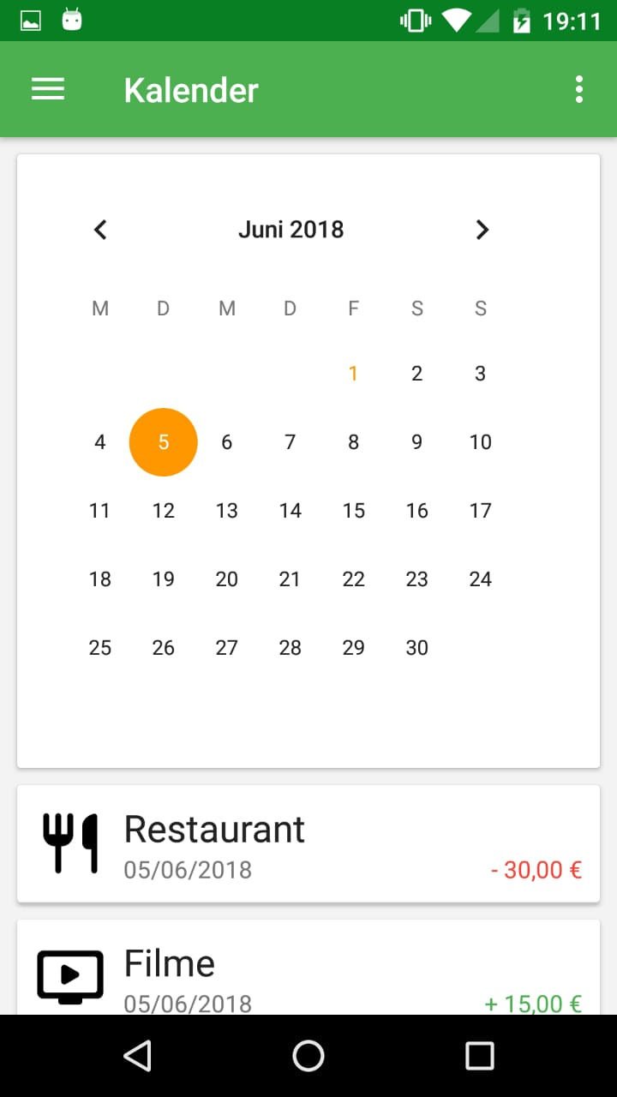
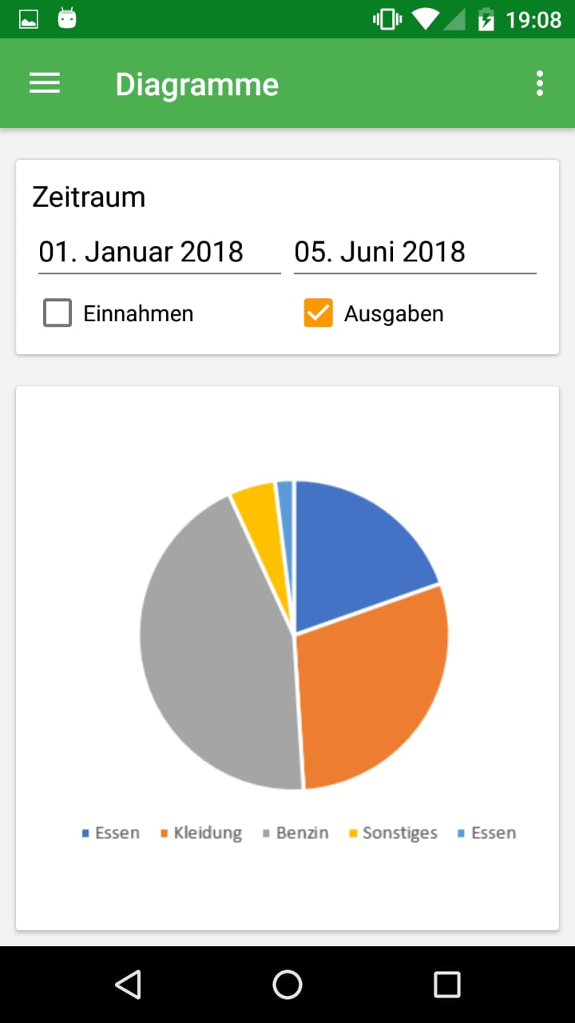
Mockups

Slide 12
Fragen?
Vielen Dank für Ihre Aufmerksamkeit!

